Slide 1
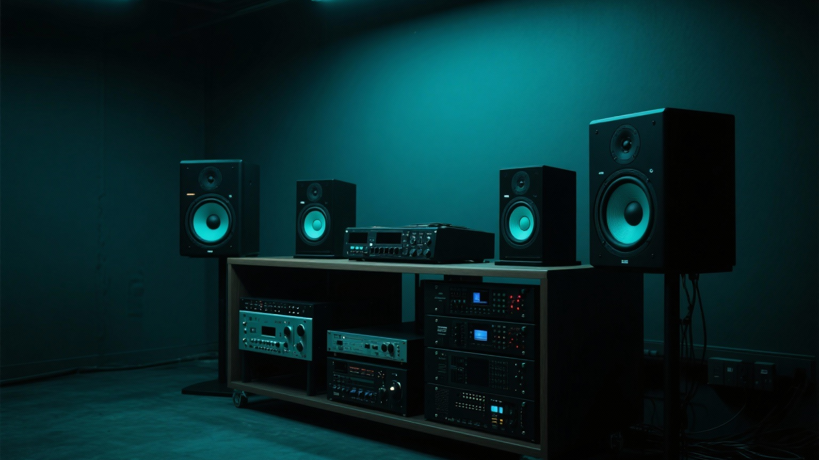
TT+ AUDIO
Estrategia de Marketing Creativo
Transformando la Excelencia Técnica en Narrativa Emocional
INGENIERÍA
•
CREATIVIDAD
•
INNOVACIÓN

Slide 2
01
Análisis Estratégico
02
Insights Clave
ÍNDICE
Posicionamiento actual y oportunidades
Descubrimientos y puntos de mejora
03
Oportunidades de Mercado
04
Estrategia de Implementación
Tendencias y posicionamiento
Plan de acción y resultados esperados

Slide 3

01
ANÁLISIS
ESTRATÉGICO

Slide 4
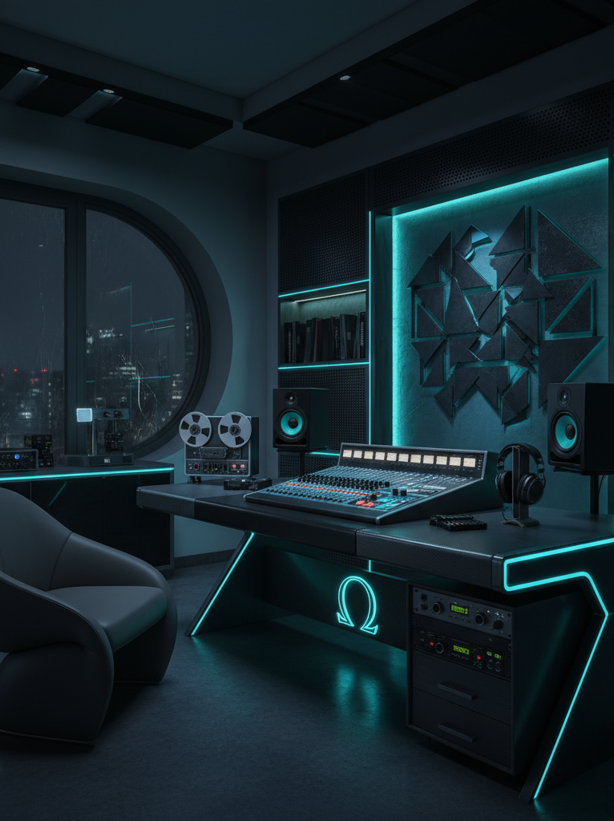
POSICIONAMIENTO ACTUAL
La Excelencia Técnica
TT+ Audio se posiciona como líder en sistemas de audio profesional con 70 años de experiencia respaldada por RCF. La marca destaca por su diseño italiano, escalabilidad de sistemas y fiabilidad en tours mundiales.
Su público objetivo son profesionales del audio, instaladores de venues y artistas de nivel mundial que demandan máxima calidad técnica y rendimiento consistente en entornos exigentes.
70+
100%
∞
Años de experiencia
Fiabilidad en tours
Escalabilidad

Slide 5
INSIGHTS CLAVE
Descubrimientos Estratégicos
Fortalezas Identificadas
Oportunidades de Mejora
Identidad sólida basada en ingeniería premium
Diseño italiano distintivo y elegante
Respaldo de 70 años de RCF
Narrativa más accesible para no-técnicos
Mayor apelación lifestyle/emocional
Casos de uso más creativos e inspiradores
La marca ha construido una identidad sólida, pero existe una oportunidad en la conexión emocional con audiencias creativas.

Slide 6
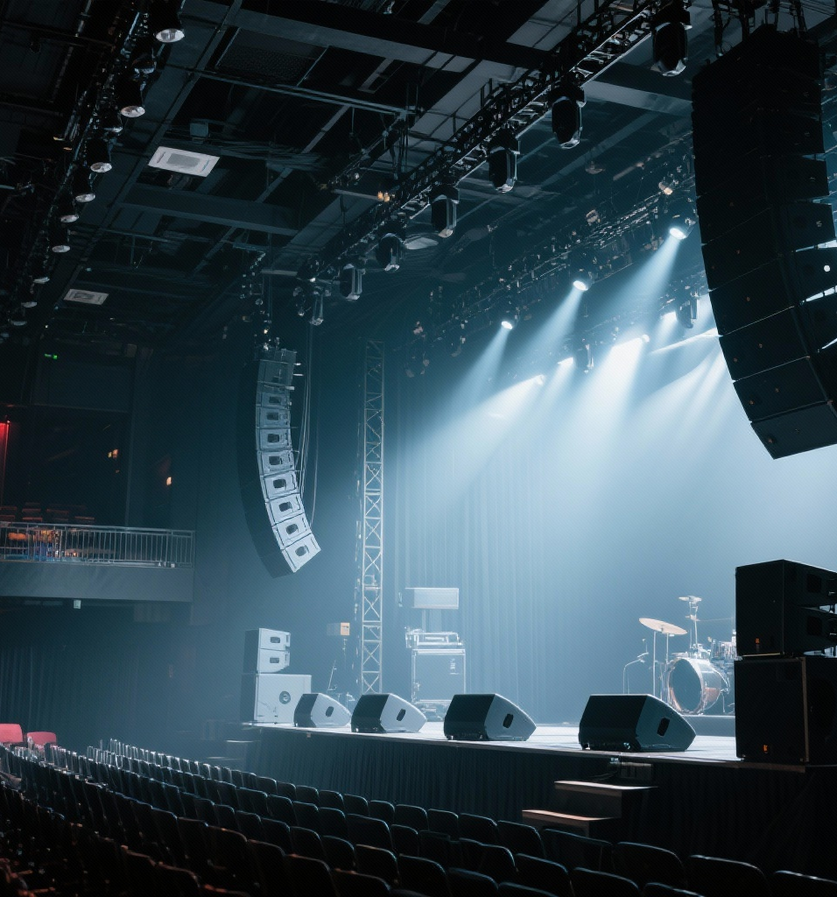
OPORTUNIDADES DE MERCADO
Ingeniería Emocional
El mercado de audio profesional evoluciona hacia experiencias inmersivas . Existe una tendencia creciente hacia instalaciones audio-visuales, eventos híbridos y una demanda de soluciones que combinen excelencia técnica con impacto emocional.
TT+ Audio puede posicionarse como pionero en 'ingeniería emocional' — donde la precisión técnica se encuentra con la expresión artística.
Instalaciones audio-visuales inmersivas
Eventos híbridos físico-digitales
Soluciones técnico-emocionales

Slide 7
ESTRATEGIA DE IMPLEMENTACIÓN
El Futuro del Sonido
Transformar TT+ Audio de marca técnica a icono cultural de la excelencia sonora mediante storytelling emocional, contenido creativo y experiencias inmersivas.
Storytelling Emocional
Contenido Creativo
Experiencias Inmersivas
Conectar con la audiencia a través de narrativas poderosas
Producciones visuales que inspiren y cautiven
Demostraciones que trascienden lo técnico
TRANSFORMACIÓN INICIADA

